Slide 1
Projet Informatique 3ème année
Stéphane Fardoux
Battle IA

Slide 2
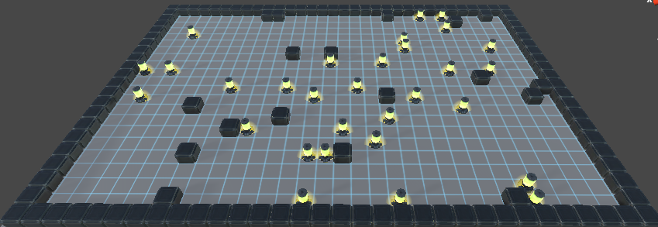
METTRE UN BEAU VISUEL
de la simulation
avec bots et effets

Slide 3
Objectif du projet
Coder un BOT avec une I.A. en language C# ou Javascript
Coder un rendu graphique des informations de votre I.A. en html/css/Javascript
Il vous est fourni
Le moteur d’exécution de la simulation
Un rendu graphique de la simulation
Un BOT exemple en C#

Slide 4
La simulation
Le moteur d’exécution de la simulation fonctionne en mode console. Il affiche en format texte tout ce qu’il se passe.
Ce moteur supporte un nombre « infini » de Bots.
Vous pilotez la simulation via quelques commandes simples.
C’est un serveur sur lequel vient se connecter un afficheur de terrain et les Bots.
La technologie utilisée : websocket.
Le protocole de communication est fournit.

Slide 5
1 tour de jeu
Un tour de jeu consiste en une séquence de communication entre le simulateur et un bot.
Simulateur : exécute la consommation d’énergie pour un BOT
BOT : détermine le niveau de scan du terrain de 0 à 255
Simulateur : le scan à lieu
BOT : Détermine une action (aucune, déplacer, tirer, bouclier, se cacher, …)
Simulateur : exécution de l’action et applique les changements s’il y en a
Le simulateur passe au BOT suivant.
Chaque BOT est prévenu directement dès qu’une de ses caractéristiques est modifiée.

Slide 6
Terrain de simulation
Le terrain est constitué par des carrés, il est entièrement bordé.
La superficie du terrain n’est pas connue.
Une unité (1 BOT) occupe 1 carré.
Une unité d’énergie occupe 1 carré.

Slide 7
Exemple d’un terrain de jeu

Slide 8


Architecture
Moteur d’exécution globale multi-joueurs
Client pour rendu global
IA à
créer
Quelques IA d’entrainement disponibles
Quelques IA d’entrainement disponibles
Quelques IA d’entrainement disponibles
Client pour afficher les infos de l’IA

Slide 9

Résonateur
Ils sont disséminés sur le terrain de jeu
Un résonateur peut être :
Neutre
Vous appartenir
Appartenir à un adversaire
L’objectif est d’en avoir un maximum
Prendre possession d’un résonateur neutre coûte 1 unité d’énergie
Convertir un résonateur adverse coûte 2 unités d’énergie

Slide 10
Vie
Un BOT n’a qu’un seule vie.
Il perd sa vie si son niveau d’énergie tombe à zéro. Il est alors purement et simplement déconnecté du serveur.

Slide 11

Energie
Chaque BOT démarre avec 100 unités d’énergie
Un BOT a perdu si sa réserve d’énergie tombe à zéro
Il n’y a pas de limite de stockage de l’énergie
Il y a perte au minimum de 1 unité d’énergie à chaque tour, même sans aucune détection, ni action effectuée
L’énergie est consommé par la détection
L’énergie est consommé par les actions, les chocs, les coups reçus
De l’énergie peut être récupérée sur le terrain

Slide 12
Capsule d’énergie
Sur le terrain de jeu, il est possible de trouver des capsules d’énergie.
Il suffit de passer sur une capsule d’énergie pour en récupérer le contenu.
Des capsules d’énergie apparaitront de façon aléatoire sur le terrain.

Slide 13
Scan du terrain
Au début de chaque tour, il faut indiquer l’énergie injectée dans le capteur environnant
0 : aucune information ne sera captée
1 à 255 : les informations d’une distance de # case(s) seront captées. Cela correspond également à l’énergie consommée par ce scan !
 | X
 |  | X
 |  |  | X
 |  |  |  | X
 |  |  |  |  | X

Slide 14
Déplacement
Il est possible de se déplacer d’une case dans les 4 directions
Il faut que la case soit vide ou qu’elle contienne
Une capsule d’énergie : l’énergie contenu dans cette capsule est alors absorbée
Si la case est occupé par un bloc : perte de 1 en énergie
Si la case est occupé par un autre Bot, chaque Bot perd 1 en énergie

Slide 15
Protection
Il est possible d’activer un bouclier protecteur. On lui attribuera un certain niveau de puissance qui sera déduit en unité d’énergie pour l’activation
A chaque tour il consommera 1 unité d’énergie pour maintenir son niveau de puissance
Si l’on se prend 1 coup, il perd 1 unité de puissance
Si sa puissance tombe à zéro, il est alors inactif
Il est possible de réinjecter des unités d’énergie afin d’augmenter le niveau de puissance
Lors de la désactivation du bouclier, on récupère en unité d’énergie le niveau de puissance actuelle du bouclier

Slide 16
Champ occultant
Il est possible de se rendre invisible en activant un champ occultant. On lui attribuera un certain niveau de puissance qui seront déduit en unité d’énergie pour l’activation. Ce niveau de puissance est la distance sur laquelle l’occultation est active.
Exemple : Avec un niveau 3, un ennemi à une distance <= 3 ne nous détectera pas, un ennemi plus loin que 3 pourra nous détecter
A chaque tour il consommera 1 unité d’énergie pour maintenir son niveau de puissance
Si l’on se prend 1 coup, il est automatiquement désactivé (et son énergie est perdue)
Lors de la désactivation du champ occultant, on récupère en unité d’énergie le niveau de puissance du champ occultant

Slide 17
Site web
Inscription : login/password
Donne un nom de TEAM, obtient un GUID
Pour cette TEAM, création d’un robot : donne un nom au robot, obtient un GUID
Robot
Nb de démarrage
Liste des parties avec le détail
Durée
Score
Etc. …

Slide 18
à Faire
Créer une IA en C# et/ou javascript
Créer une interface HTML/css/js avec les WebSockets

Slide 19
Environnement de développement
Je conseille Visual Studio Code
Installation : https://code.visualstudio.com/docs/languages/cpp

Slide 20
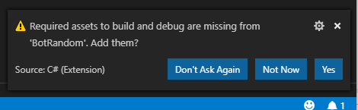


Visual Studio Code
mkdir BotRandom
cd BotRandom
dotnet new console
code .
accepter "tout"
passer la commande
dotnet dev-certs https --trust

